Slide 1
香港科大商学院
2025年4月

Slide 2
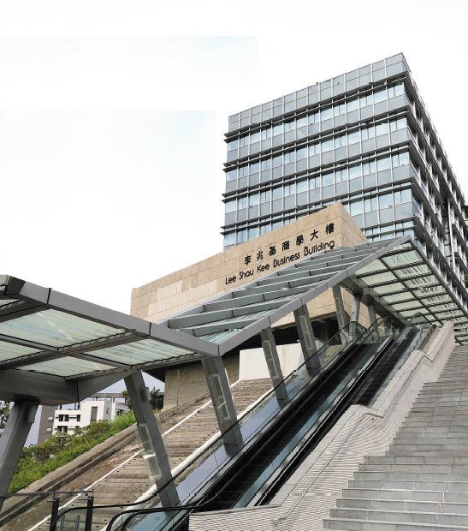
香港科大商学院致力推动创新和追求卓越，锐意成为世界级工商管理学府，恪守三个主要使命：
愿 景
成为全球顶尖商学院
使 命
开拓全球商业知识
在亚洲地区培育面向世界的商业领袖
为区内的经济及社会进步作出贡献

Slide 3




科大商学院坚守四项核心价值 —
藉此巩固本院作为一所位处亚洲的世界级学府之地位 :
全 球 顶 尖 水 平
奋 进 创 新
我们追求卓越，致力提供世界级的优质研究和教育
我们勇于创新，以创业家的精神追求丰硕成果，鼓励学习和发展，展现奋进创造的精神
人 文 关 怀
贡 献 所 长
我们热衷社会事务，关怀我们所服务的地区和世界各地的
社群
我们的教研人员、学生和校友努力为商界发展和社会进步带来正面
影响，贡献本地以至全球社群

Slide 4





屡 获 殊 荣，成 就 斐 然
香港科技大学
全球 No. 1
《泰晤士高等教育》全球年轻大学排名 (2018-2020)
商学院研究实力
亚太区 No. 1
美国得克萨斯 (达拉斯) 大学全球商学院
科研排名百强榜 (2005-2023)
凯洛格—科大行政人员工商管理硕士课程
第12度全球 No. 1
《金融时报》(2007, 2009-2013, 2016-2018, 2020, 2022-
2023)
金融学理学硕士课程
亚太区 No. 1
QS (2018-2022)
环球运营管理理学硕士课程
亚太区 No. 1
QS (2021-2023)
工商管理硕士课程
亚太区 No. 1
《彭博商业周刊》 (2023-2024, 2024-2025)
第13度全球 No. 20
《金融时报》(2008-2020)
这些奖项印证我们在研究和教学方面的质素
Notes:
HKUST and its Business School have risen to international prominence and gained prestigious recognition.

Slide 5



享 誉 国 际
国 际 认 同
  亚洲其中一间率先同获国际管理教育协会 (AACSB) 及欧洲质量改善系统 (EQUIS) 认证的商学院
研 究 实 力
  获美国得克萨斯(达拉斯)大学商学院科研排名亚洲第一(2005-2023)
  2025年泰晤士高等教育世界大学排名： 科大毕业生就业能力排名香港第一
  2024年泰晤士高等教育商业与经济学分科排名香港第一

Slide 6
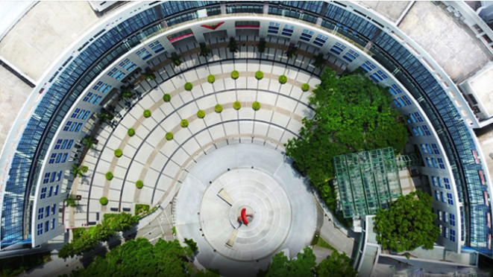
有 关 科 大 商 学 院
自 1991 年创立以来，本院的六大学系致力为来自不同国家和地区的优秀学生提供一流的商业教育：
会计
经济
金融
资讯、商业统计及营运
管理
市场

Slide 7
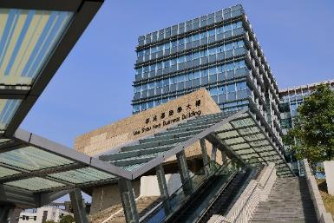
全 面 及 多 元 的 课 程
本科学士
工商管理学士及理学士课程​​11个，与其他学院合办/ 跨学科/ 双学位课程共7个 (政府资助)
工商管理硕士 (MBA)
行政人员工商管理硕士 (EMBA)
凯洛格 — 科大行政人员工商管理硕士课程*
全球工商管理学士* (自资课程)
全日制课程
单周兼读制课程
双周兼读制课程
兼读制国际工商管理硕士数码课程
科大中英双语EMBA课程
理学硕士 (MSc)
工商管理博士 (DBA)
中英双语工商管理博士课程
科大 — 纽大环球金融理学硕士课程* (兼读制)
哲学博士
研究领域包括会计、经济、金融、資讯系统、商业统计、管理、市场学及营运
会计学理学硕士课程 (全日制)
商业分析学理学硕士课程 (全日制及兼读制)
经济学理学硕士课程 (全日制)
金融学理学硕士课程 (全日制及兼读制)
金融科技学理学硕士课程 (全日制及兼读制)
环球运营管理理学硕士课程 (全日制) – HKUST-Yale/ -FGV EAESP 双硕士学位
資訊系統管理学理学硕士课程 (全日制及兼读制)
国际管理理学硕士课程 (全日制) – HKUST-Yale/ -FGV EAESP 或 HEC Paris-HKUST双硕士学位
• 市场学理学硕士课程 (全日制)
管理
• 资讯与网络安全管理理学硕士课程(全日制及兼读制)
• 家族办公室及家族企业学理学硕士课程(全日制及兼读制)
非学位高級管理人员课程
  公开课程
  企业课程
*根据《非本地高等及专业教育（规管）条例》，课程属获豁免课程，个别雇主可酌情决定是否承认这些课程可令学员获取的任何资格。

Slide 8
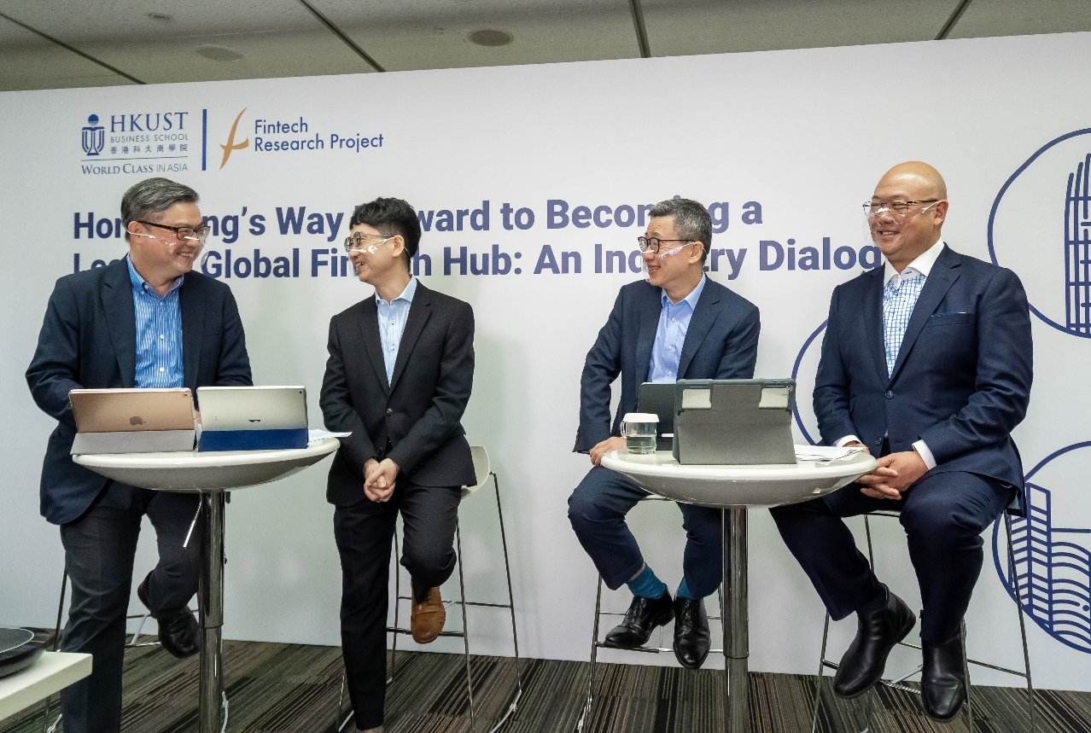
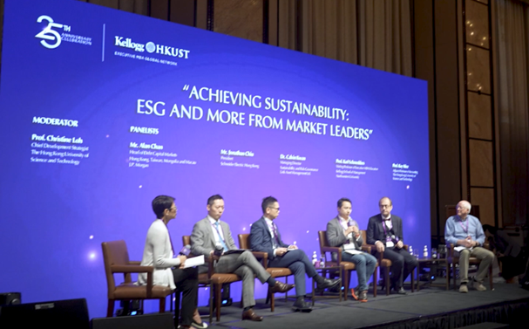
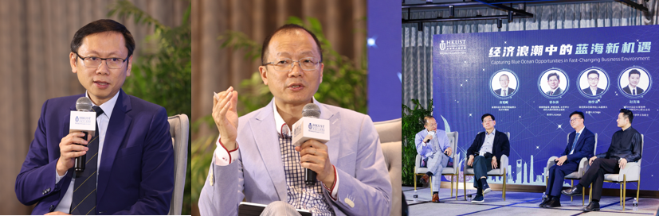
推 动 国 际 商 管 研 究
研 究 中 心
商业及社会资讯分析研究中心
商业战略与创新研究中心
经济政策研究中心
投资研究中心
证券分析与金融科技研究中心
金乐琦亚洲家族企业与家族办公室研究中心
康信商业案例研究中心
香港科技大学金融研究院
香港科技大学利丰供应链研究院
研 究 团 队
金融科技研究计划
绿色金融研究计划
技术创新和策略咨询研究小组
教 育 中 心
商学教育中心

Slide 9

专 注 亚 洲 国 际 化 发 展
学术研究及知识转移
课程设计/课程内容
国际化教授团队及学生
国际合作网络

Slide 10
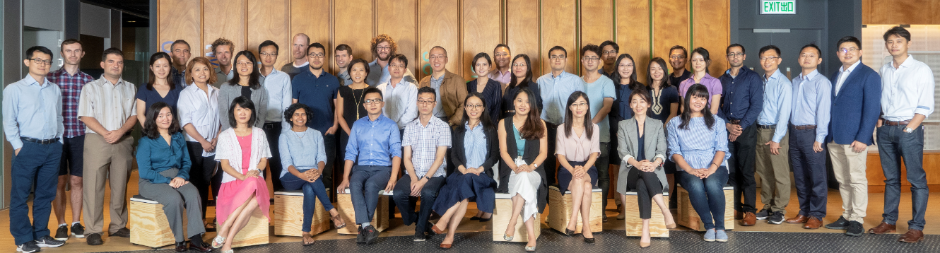
国 际 化 的 学 术 团 队
160+
教研人员
25+
国籍
优秀教学人员 国际教学团队

Slide 11

学 生 来 自 世 界 各 地
本科课程
3,800+
学生
50+
国籍
研究生课程 (包括硕士生及研究生)
1,800+
学生
30+
国籍

Slide 12


与 优 秀 商 学 院 发 展 策 略 性 伙 伴 关 系
广 泛 学 生 交 流 网 络
强 大 的 策 略 合 作 伙 伴
提供丰富的学习体验，扩大学生的发展网络
网络中的著名商学院分布于亚洲、 澳纽、欧洲及北美，包括：
巴黎高等学院、伦敦商学院、北京大学、清华大学、加利福尼亚大学洛杉矶分校、 悉尼大学、多伦多大学、耶鲁大学
创建协同效应和开拓新机遇
与美国西北大学凯洛格管理学院 (Kellogg) 合办凯洛格—科大行政人员工商管理硕士课程
与纽约大学商学院(NYU Stern) 合办科大—纽大环球金融理学硕士课程
与美国南加州大学及意大利博科尼大学 合办全球工商管理学士课程
与全球管理教育联盟 (CEMS) 合办国际 管理理学硕士课程
与清华大学五道口金融学院合办中英双语工商管理博士课程
合作伙伴数目：
本科课程
硕士/ 研究生课程
150+ 合作伙伴
90+ 合作伙伴

Slide 13
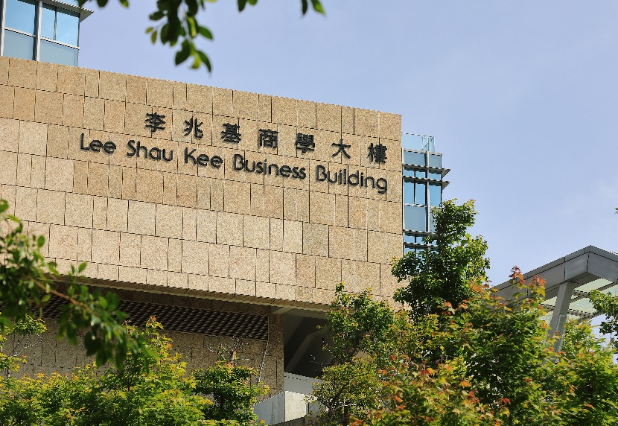



教 学 与 研 究
课程设计
配合全球化发展的需要，特别针对金融科技、绿色金融、商业分析、家族企业，以及创新创业领域
切合亚洲需要及辅助区内发展
  着重与亚洲地区发展相关的课程内容和观点
  相对西方商学院，我们更重视亚洲需求，设计专业领域的 硕士课程以满足亚洲的需要
学术研究和知识转移
积极开拓知识领域，不断提升我们的学术优势
进行研究和开发亚洲地区的企业案例

Slide 14

香 港 科 技 大 学（广 州）
专注跨学科主题
课程设计将围绕功能、信息、系统、社会四个學術枢纽
于2022年9月正式开幕

Slide 15

通 达 全 球 连 接 中 国
为内地学生/ 行政人员而设的课程：
本科课程
工商管理碩士課程 (双周兼读制) 和国际工商管理硕士数码课程 (兼读制)
科大中英双语EMBA课程
科大中英双语工商管理博士课程
非学位行政人员课程及企业课程

Slide 16
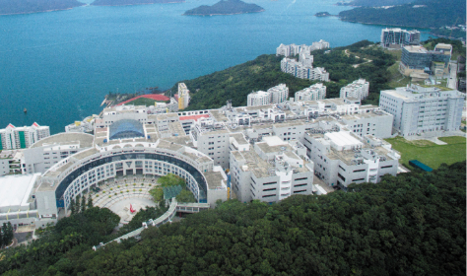
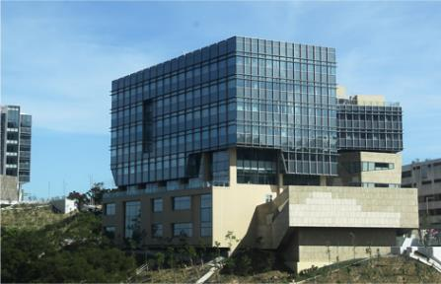
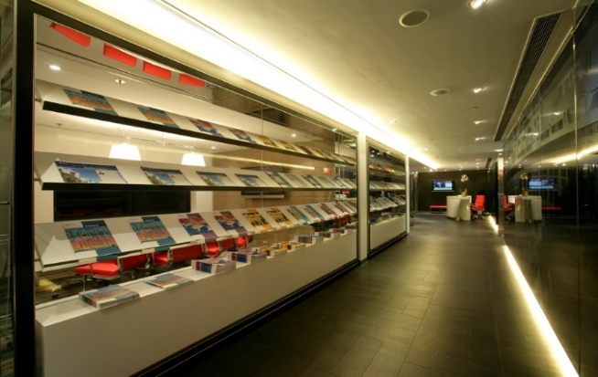
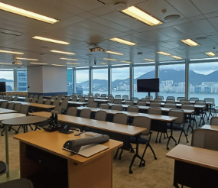
校 园 设 施
环境优美的校园 — 拥有全面的学习及
研究设施，包括教室、实验室、各种教学设施、教职员及学生宿舍，以及运动和
娱乐设施等
李兆基商学大楼 — 座落于科大主校园
山坡高处，将本院辖下的各个学系和课程
集中在一起，支持学院的策略发展
科大商学院中环中心 — 座落于中环的
香港会所大厦，为学生及校友提供方便
地点学习和聚会
理学硕士课程教学中心 — 位处九龙东，为清水湾校园的延伸，全方位提升学习体验

Slide 17

培 育 未 来 领 袖
专业知识
批判思考能力
面向世界的
未來領袖
具责任感
创意及创新
跨地域的
就业发展能力
文化触觉
全球视野

Slide 18
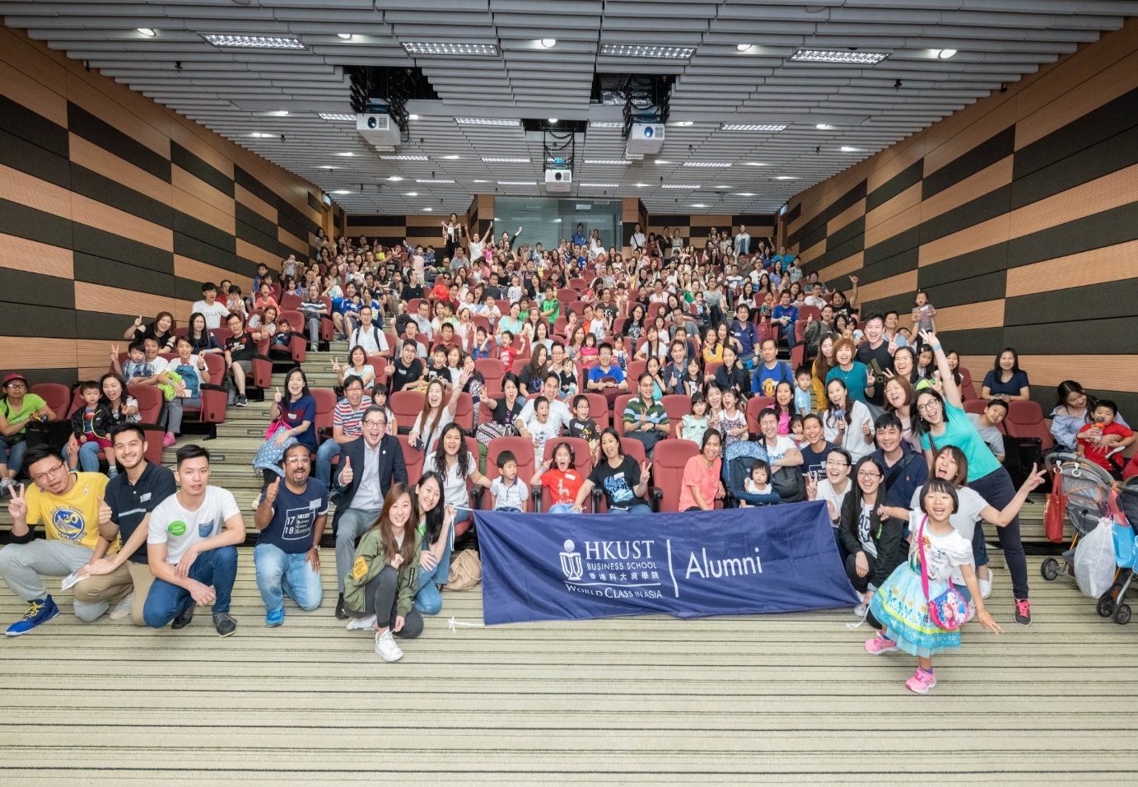
校 友 网 络
自创院以来，商学院已培育了 40,000+ 商业精英和领袖
校友所服务的机构包括
100+ 個国籍
包括文莱、以色列、拉脱维亚、秘鲁、沙特阿拉伯、黎巴嫩、立陶宛、毛里裘斯、厄瓜多尔、乌克兰、科威特等地
位处于不同地区
包括芝加哥、杜拜、日内瓦、马尼拉、纽约、圣保罗、首尔、上海、新加坡、悉尼和东京等地
AIG/AIA
Bank of America Merrill Lynch
Bank of China
Barclays
BNP Paribas
Cathay Pacific
Citibank
Credit Suisse
DBS
Deloitte
Ernst & Young
Goldman Sachs
HKSAR Government
Hang Seng Bank
HK Monetary Authority
Hospital Authority
HSBC
IBM
JP Morgan
KPMG
Microsoft
Morgan Stanley
MTR
PCCW
PWC
Standard Chartered
UBS

Slide 19





推 动 知 识 转 移，参 与 公 共 事 务
定期举办公开研讨会
影响政策和实践
分享最新研究成果，推动社会讨论， 例如 :
学院杂志 Biz@HKUST：探讨热门议题
研究分享 BizTalks：以轻松易明的方式， 分享商管研究的真知灼见
网上平台 BizInsight@HKUST：一个全新的网上平台，以易于理解的演讲、商业研究报告、动画视频等方式，分享发人深省的研究成果
在主流媒体发表专题文章或评论
学者参加公共事务
加入太平洋经济合作香港委员会、金管局CBDC专家小组、电讯事务委员会等组织﹐协助推动相关公共事务领域的发展

Slide 20

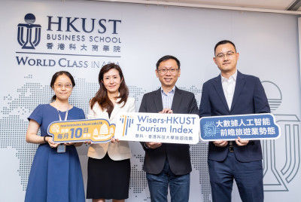

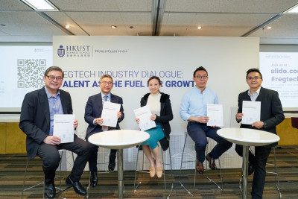

开 拓 全 球 商 业 知 识，主 导 商 业 研 究 课 题
研究领域
商业研究领域广泛，涵盖会计、经济、金融、资讯系统、商业统计、营运管理、组织管理及市场学
以进行学科为本的研究项目为主，同时积极推动跨学科研究
通过研究和企业案例，提高对亚洲商业文化和营商手法的理解
研究论文及研讨会
本院教授经常在顶尖学术期刊上发表文章
学院积极组织及参与学术活动

Slide 21
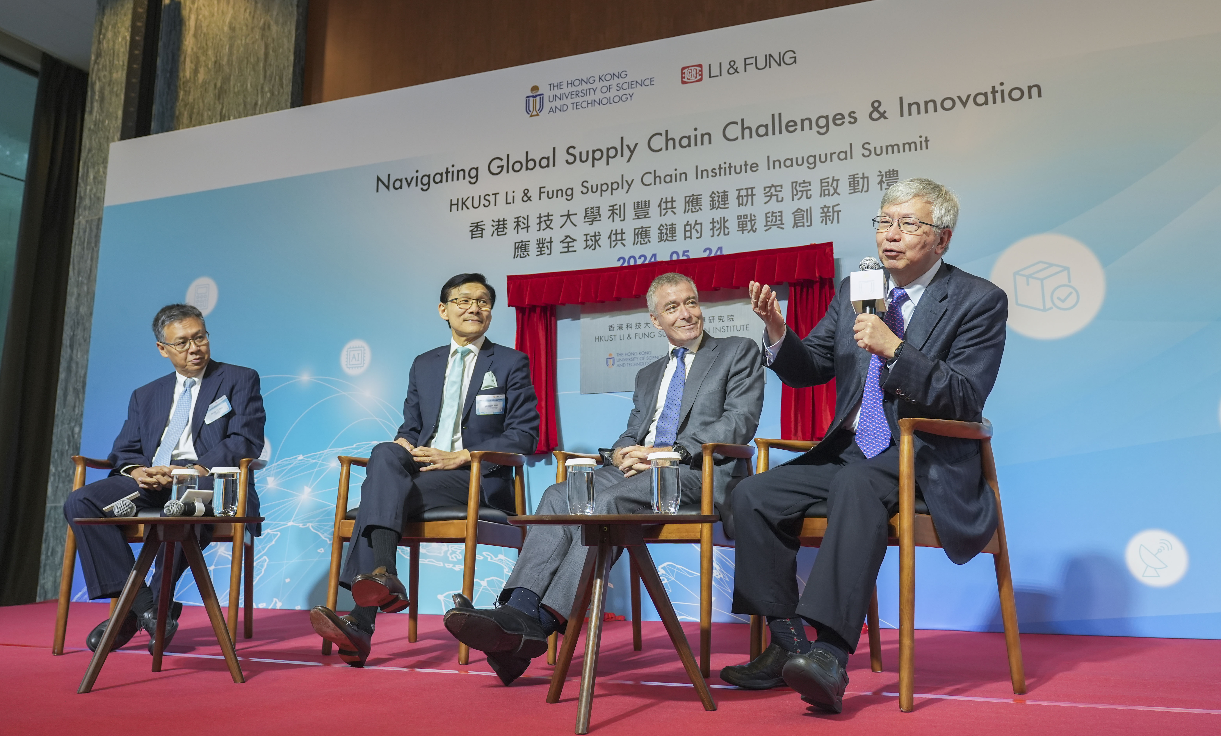
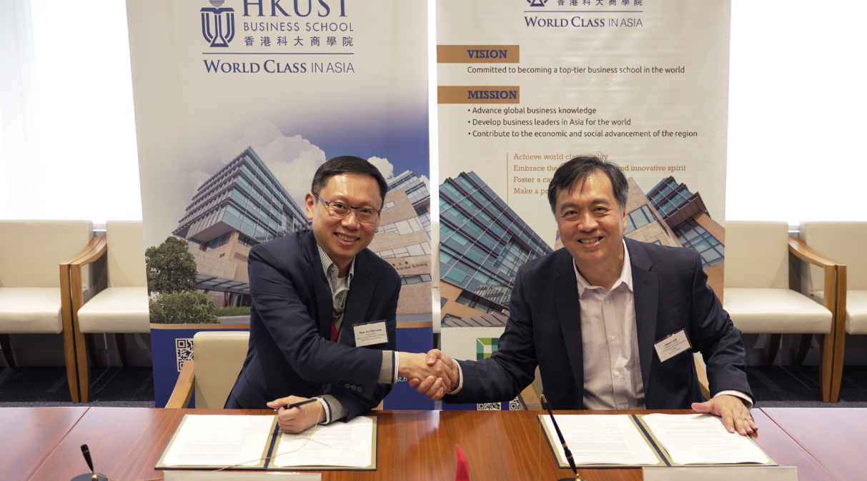
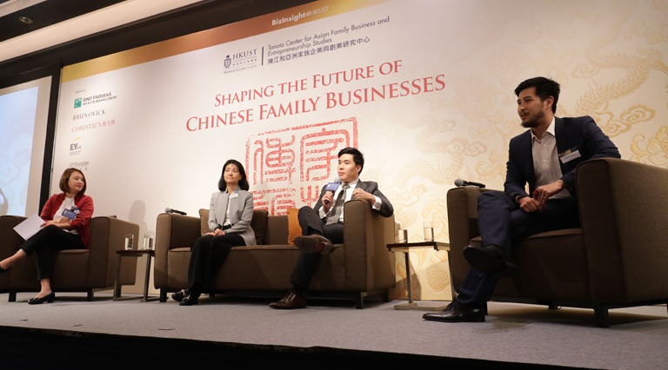
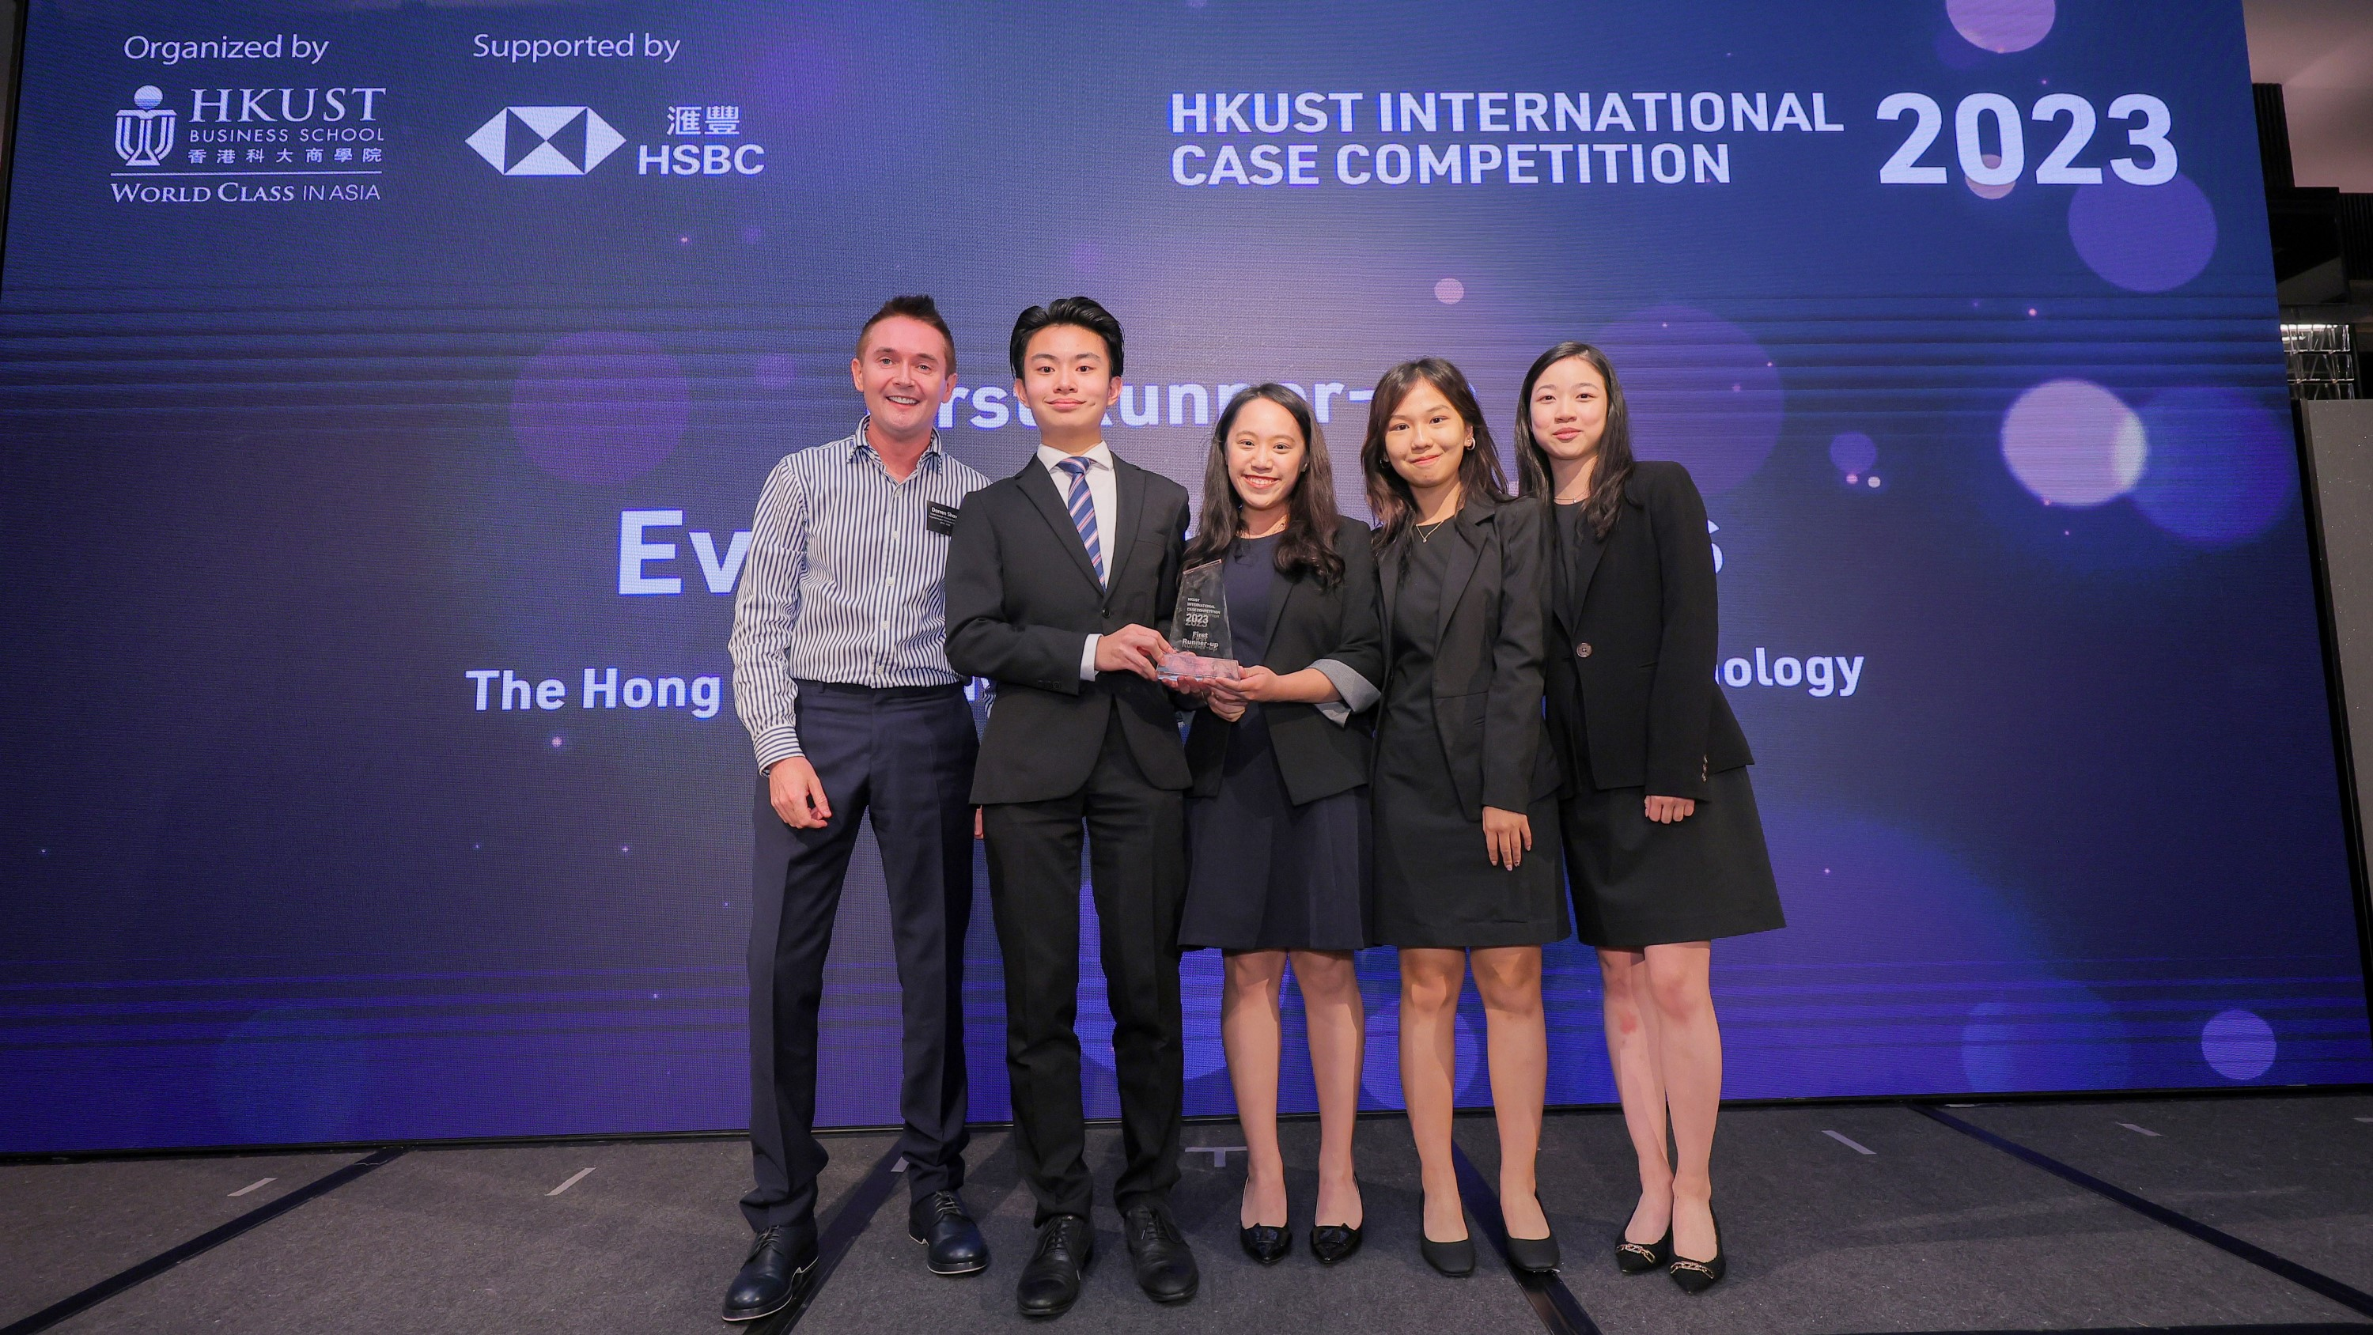
与 商 界 建 立 伙 伴 关 系
• 学院顾问委员会就商学院发展提供意见及支援
• 委员会成员来自各专业领域的海内外商界领袖
• 企业合作计划 (自 2008 年起)
• 社会责任专案 (自 2007 年起)
• 其他活动：商业比赛、个案分析研究等
• 康信商业案例研究中心 – 伙拍企业进行案例研究
• 金乐琦亚洲家族企业与家族办公室研究中心 – 获金乐琦家族慷慨捐助
与商界保持
紧密联系
开拓多元学习培植未来领导
推动国际
商管研究

Slide 22






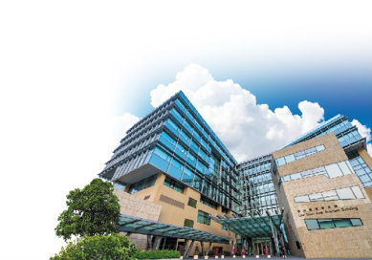
欢迎关注 香港科大商学院

